Slide 1
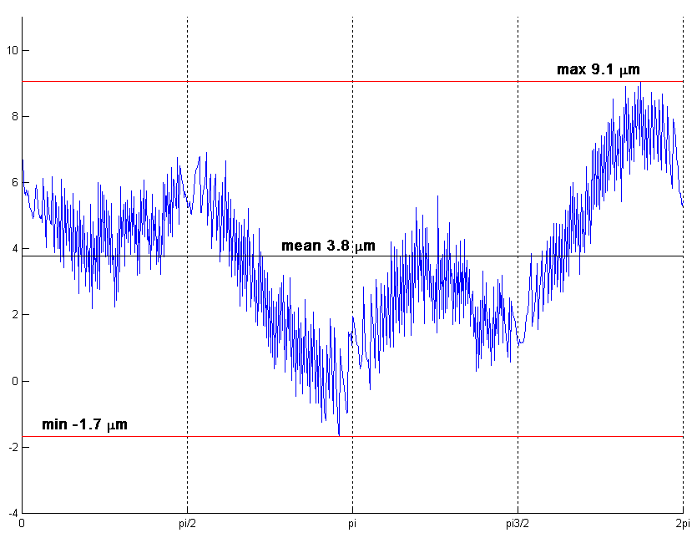
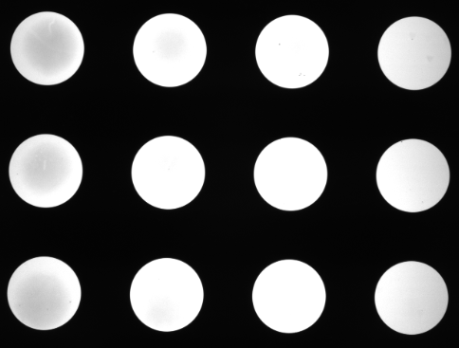
KONENÄKÖ Kuvamittaus
Teuvo Heimonen, Lapin AMK

Slide 2
Sisältö
Kuvamittauksen vaihtoehtoja ja perusteita
Kuvamittauksen koordinaatistot
Kamerakalibrointi
Yksikuvamittaus: Tasomittaus
Mittakaava
Interpolointi
Kameramalli
Perspektiivinen vääristymä
Kolmiulotteinen mittaus
Stereokuvauksen normaalitapaus
Konvergenttikuvaus
Aktiivinen etäisyyden mittaus

Slide 3
Koordinaatistot
Kuvakoordinaatisto
kaksiulotteinen
yksiköt pikseleitä
origo kuvan vasemmassa yläkulmassa
vaaka-akselin positiivinen kasvusuunta oikealle, pystyakselin alas
Sensorikoordinaatisto
kaksiulotteinen
yksiköt (milli)metrejä
origo kuvatason ja optisen akselin leikkauspisteessä
akselit yhdensuuntaisia kuvakoordinaatiston akseleiden kanssa
Kamerakoordinaatisto
kolmiulotteinen
yksiköt (milli)metrejä
origo projektiokeskuksessa (polttovälin etäisyydellä kuvatasosta)
x- ja y-akselit kuvakoordinaatiston akseleiden suuntaiset, z-akseli optisen akselin suuntainen
Kohdekoordinaatisto
kohteeseen tai muualle kohdeavaruuteen kiinnitetty koordinaatisto (esim. kalibrointikoordinaatisto)
kolmiulotteinen
yksiköt (milli)metrejä
Kaikki koordinaatistot ovat suorakulmaisia ja oikeakätisiä.
Kuvakoordinaatisto I, sensorikoordinaatisto S, kamerakoordinaatisto C ja kohdekoordinaatisto W.

Slide 4
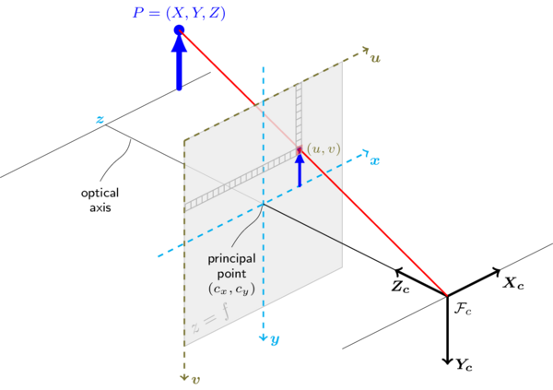
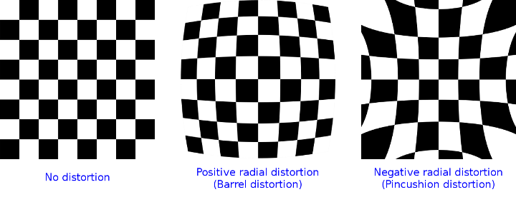
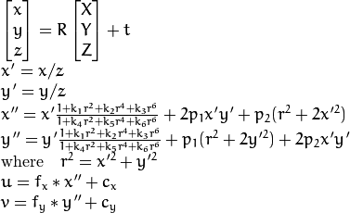
Kamerakalibrointi
Kameran kalibroinnilla tarkoitetaan kamerajärjestelmän (optiikan) polttovälin, vääristymäkeskipisteen paikan ja optiikan aiheuttamien virheiden määrittämistä. Tässä optiikan aiheuttamilla virheillä tarkoitetaan kuvautumisen geometrisia poikkeamia ideaalisesta keskusprojektiosta (neulanreikäkameramallista).
Kalibroinnissa ratkaistaan siis kuvautumisen matemaattinen malli. Käytetyin on ns. fysikaalinen malli, jossa linssin aiheuttamien virheiden esitetään koostuvan keskipisteestä piirretyn säteen suuntaisesta (radial) ja sitä vastaan kohtisuorasta (tangential) komponentista. Lisäksi malliin voi kuulua kuvakoordinaatiston vinoutta (skew) ja koordinaattiakselien mittakaavaeroa kuvaavat parametrit.
Edellä esitetyillä kameramallin sisäisillä parametreilla voidaan vääristynyt kuva oikaista neulanreikäkameramallin mukaiseksi (saadaan ns. ideaaliset kuva-, sensori- tai kamerakoordinaatit).
Kalibroinnissa ratkaistaan yleensä myös kamerakoordinaatiston sijainti suhteessa kohdekoordinaatistoon. Näitä ulkoisia parametreja tarvitaan erityisesti tasomittauksissa ja useamman kameran mittausjärjestelmien kalibroinnissa (kameroiden sijainnit suhteessa toisiinsa).
Käytännössä kalibrointi suoritetaan konenäköjärjestelmien osalta yleisimmin kuvaamalla mitoiltaan tunnettua kalibrointikappaletta. Viime vuosina myös ns. itsekalibroinnin käyttö on yleistynyt.
https://docs.opencv.org/2.4/modules/calib3d/doc/camera_calibration_and_3d_reconstruction.html

Slide 5
Yksikuvamittaus: Tasomittaus
Yhdeltä kuvalta voi kohteen mitata lähtökohtaisesti vain kaksiulotteisesti
Kolmiulotteinen mittaaminen yhdeltä kuvalta edellyttää etukäteistietoa kohteen muodosta, kuten että
kohde on taso
kohde muodostuu tasoista, ja tasot ovat kohtisuorassa toisiaan vastaan
kohteen korkeusmalli (pinnan muoto) tunnetaan
kohde muodostaa pyörähdyspinnan jonkun symmetria-akselin ympäri, tms.
Parhaiten yksikuvamittaus soveltuu tasomaisille kohteille. Mittaukset kyseisen tason ”ulkopuolelta” ovat virheellisiä.
Leikkuurata vihreällä ja kappaleen reuna leikkauksen jälkeen punaisella

Slide 6
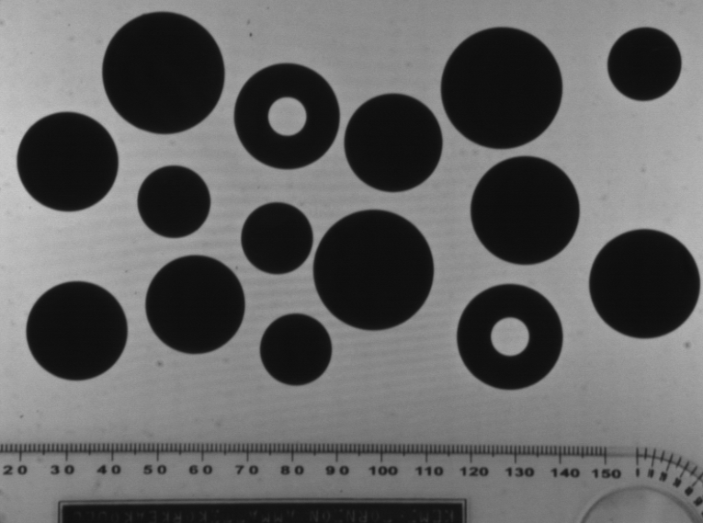
Yksikuvamittaus: Tasomittaus
Mittausperiaate
määritetään yhteys (matemaattinen malli) kuvakoordinaattien ja kohdekoordinaattien välille ( = kalibrointi)
havaitaan mitattavat pisteet mittauskuvalta ( => kiinnostavien pisteiden kuvakoordinaatit)
lasketaan mallin avulla ko. pisteiden kohdekoordinaatit
Mittakaavaan perustuva, yksinkertainen, epätarkka tapa
lähtötiedot (kalibrointi): muuntokerroin kuvakoordinaateista kohdekoordinaateiksi (voidaan laskea esim. jos tunnetaan mitta kohteessa ja sitä vastaava mitta kuvalla)
mittaus: havaitaan mitta (mittaus)kuvalla, muunnetaan mitaksi kohteessa

Slide 7
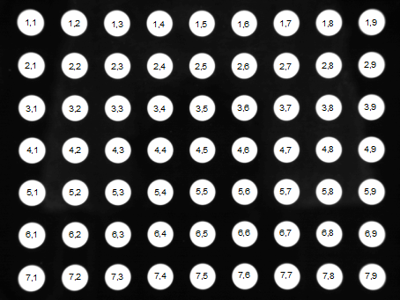
Yksikuvamittaus: Tasomittaus
Kohdekoordinaattien suora interpolointi kuvakoordinaateista
lähtötiedot (kalibrointi): tunnetut kohdekoordinaatit (X_{t}, Y_{t}) ja niitä vastaavat kuvakoordinaatit (u_{t}, v_{t})
mittaus: havaitaan kuvakoordinaatit (u_{i}, v_{i}) ja interpoloidaan lähtötietojen perusteella kohdekoordinaatit (X_{i}, Y_{i})
Matlab / Octave:
X = griddata(ut,vt,Xt,u,v,’linear’);
Y = griddata(ut,vt,Yt,u,v,’linear’);
Python (openCV)
import numpy as np
from scipy.interpolate import griddata
X = griddata((ut,vt),Xt,(u,v),method='linear’)
Y = griddata((ut,vt),Yt,(u,v),method='linear’)
u₁
v₁
(X₁, Y₁) ?

Slide 8
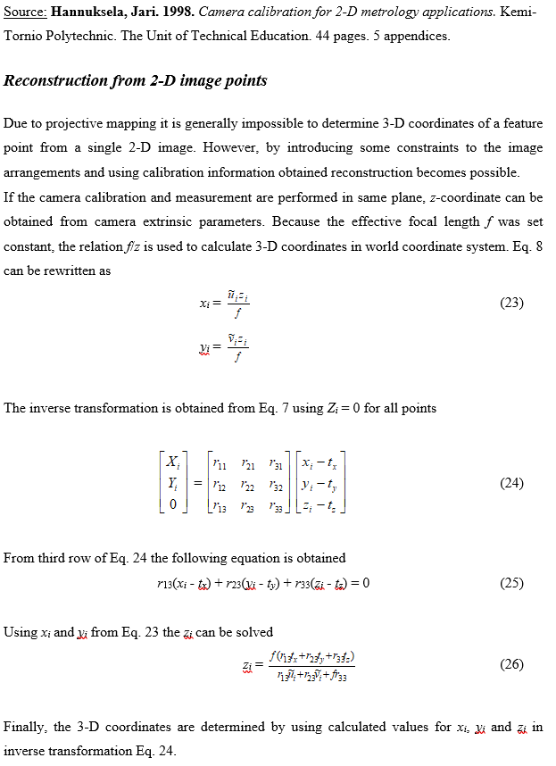
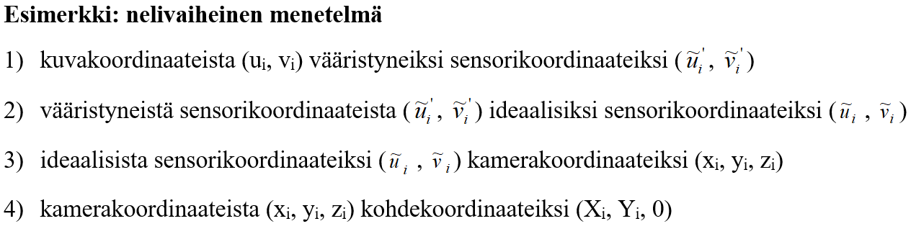
Yksikuvamittaus: Tasomittaus
Kameramalliin perustuva mittaus
lähtötiedot (kalibrointi): tunnetaan kohdekoordinaatit (X_{t}, Y_{t}) ja niitä vastaavat kuvakoordinaatit (u_{t}, v_{t}), joista ratkaistaan kameramallin parametrit (kalibrointiparametrit)
mittaus: havaitaan kuvakoordinaatit (u_{i}, v_{i}) ja ratkaistaan kalibrointiparametrien perusteella kohdekoordinaatit (X_{i}, Y_{i})

Slide 9
Perspektiivinen vääristymä
Korkeuserojen aiheuttama virhe ”tasomittauksissa
kalibroinnin kautta saadaan kuvakoordinaattien yhteys tietylle kohdemaailman tasolle
ongelma: mitattava kohdepiste jollakin muulla “korkeustasolla”
mitattava taso eri kuin kalibrointitaso (esim. piirilevyn paksuus eri kuin kalibrointilevyn paksuus)
mitattavien pisteiden korkeustaso vaihtelee (esim. piirilevyn käyryys)
=> kalibrointitasolle määritetyt tasokoordinaatit ovat perspektiivisesti vääristyneitä
vääristymän suuruus: ∆R_{pe}=∆Z*tanα, missä ∆Z = korkeusero ja α = kuvaussäteen ja luotisuoran välinen kulma
nadiirikuvalle: ∆R_{pe}=∆Z*r/c
=> mikäli korkeusero tunnetaan, vääristymän suuruus voidaan laskea ja vaikutus poistaa
Perspektiivinen vääristymä.

Slide 10
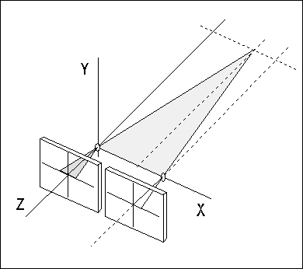
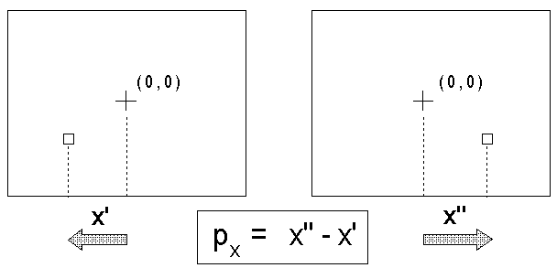
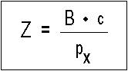
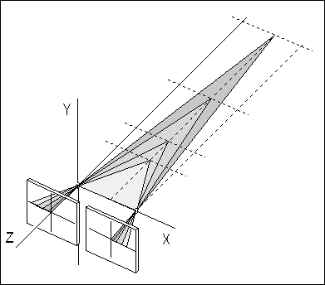
Kolmiulotteinen mittaus
Stereokuvauksen normaalitapaus
stereokuvaparilta voidaan mitata etäisyyksiä kuvanottopaikalta kohteeseen
etäisyydet lasketaan parallakseista, jotka syntyvät, kun kohdetta kuvataan kahdesta suunnasta
jos parallaksihavainnot tehdään stereokuvauksen normaalitapauksen mukaiselta kuvaparilta, etäisyyksien laskemiseksi riittää, kun tunnetaan kuvanottopaikkojen väli (kuvakanta) ja kameran polttoväli (kameravakio)
stereokuvauksen normaalitapauksessa kuvaussuunnat ovat yhdensuuntaiset ja kohtisuorassa kuvakantaa vastaan => molemmat kuvat ovat samalla tasolla, joka on kohtisuorassa kuvaussuuntaa vastaan ja kameravakion etäisyydellä kuvien projektiokeskuksista
Koordinaatistot:
kohdekoordinaatisto (XYZ): oikeakätinen, origo vasemman kameran projektiokeskuksessa, X-akseli kulkee oikean kamera projektiokeskuksen kautta ja Y-akseli on kuvatason suuntainen
kuvakoordinaatistot (kummallekin kuvalle omansa): origo kameran projektiokeskuksessa, vasemmalle kuvalla (x'y') ja oikealle kuvalla (x''y''), x- ja y-akselit kohdekoordinaatiston X- ja Y-akselien suuntaiset
kohdepisteiden etäisyydet kamerasta lasketaan Z-koordinaatteina
parallaksi havaitaan kuvatasolla kuvakoordinaattien x'' ja x' erotuksena( ns. vaakaparallaksi)
vaakaparallaksia vastaan kohtisuora y- eli pystyparallaksi on stereokuvauksen normaalitapauksessa nolla
Etäisyysmittaus stereokuvaparilla. Parallaksia on havainnollistettu kolmiolla, joka on piirretty vasempaan kuvaan. Kun kameranpuoleisen parallaksikolmion kanta muodostuu x'- ja x''-vektoreista, se on yhdenmuotoinen kohteenpuoleisen parallaksikolmion kanssa, jonka muodostavat projektiokeskukset ja tarkasteltava kohdepiste.
X = Z/c * x’
Y = Z/c * y’
Kohdepisteen etäisyys Z on kääntäen verrannollinen parallaksiin ja suoraan verrannollinen kameroiden kuvakantaan B (projektiokeskusten välimatka) ja kameravakioon c ( ~ polttoväli).
https://foto.aalto.fi/opetus/300/luennot/5/5.html

Slide 11
Kolmiulotteinen mittaus
Konvergenttikuvaus (tai yleinen useamman kameran tapaus)
On tunnettava kameroiden keskinäinen asema. Voidaan ratkaista kalibroinnin yhteydessä tai erikseen kuvaamalla tunnettu kappale.
Mittaustilanteessa tehdään kuvahavainnot kummaltakin kuvalta (kaikilta kuvilta) ja ratkaistaan kiinnostavan pisteen (kamera- tai kohde)koordinaatit avaruussuorien leikkauksena (tai pisteenä, jossa suorat käyvät lähinnä toisiaan).
Useamman kameran järjestelmien olennaisimpana haasteena on löytää vastinpisteet kuvilta.
Kohdekoordinaatit voidaan ratkaista yksittäisille pisteille tai kaikille kuvan pikseleille, joille se vain onnistuu. Näin saadaan joko harva pistepilvi tai tiheä pistepilvi.
Source: Pikkarainen, Harri. 2000. Feasibility study: visual guided manipulator for light assembly applications. Kemi-Tornio Polytechnic. The Unit of Technical Education. 51 pages. 2 appendices.

Slide 12
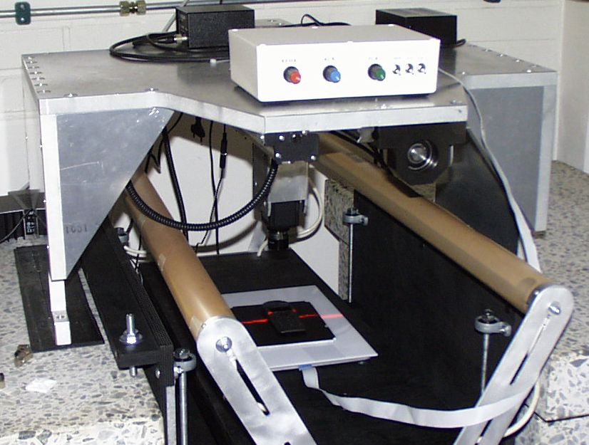
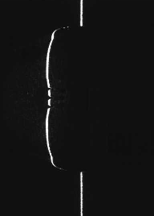
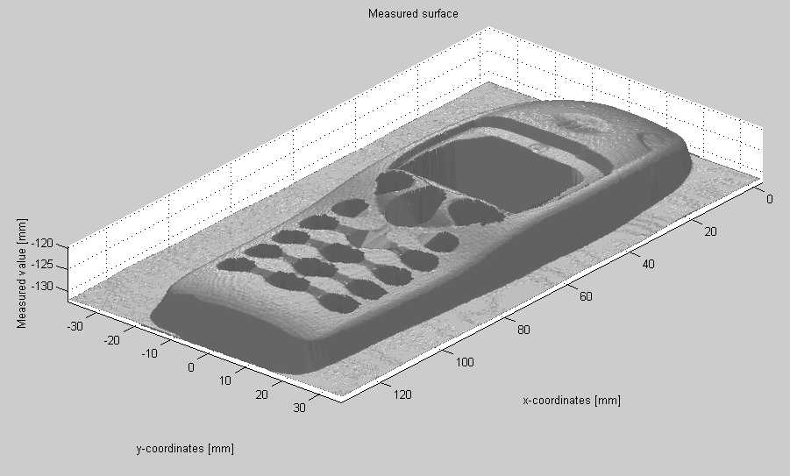
Kolmiulotteinen mittaus
Aktiivinen etäisyyden mittaus
Mittausjärjestelmä voidaan toteuttaa esimerkiksi kameran ja viivamaisen laservalon avulla.
Kalibroinnissa ratkaistaan sekä kameramallin että lasertason parametrit (kamerakoordinaatistossa).
Mittaustilanteessa laservalo kohdistetaan kohteen pintaan ja otetaan kuva. Saadusta mittauskuvasta etsitään kuvakoordinaatit laserjuovan pisteille. Kameramallin avulla projisoidaan saadut kuvakoordinaatit takaisin tunnetulle lasertasolle, jolloin saadaan kappaleen 3D-koordinaatit viivan valaisemalta kapealta alueelta. Jotta kappaleesta saadaan kattavat 3D-koordinaatit, tarvitaan jokin tarkka liikuttelumekanismi liikuttamaan mittapäätä.
Aktiivinen etäisyyden mittaus voidaan toteuttaa myös valon kulkuaikaan perustuvana, pikselikohtaisena mittauksena (etäisyyskamera), jolloin liikuttelumekanismia ei tarvita.

Slide 13
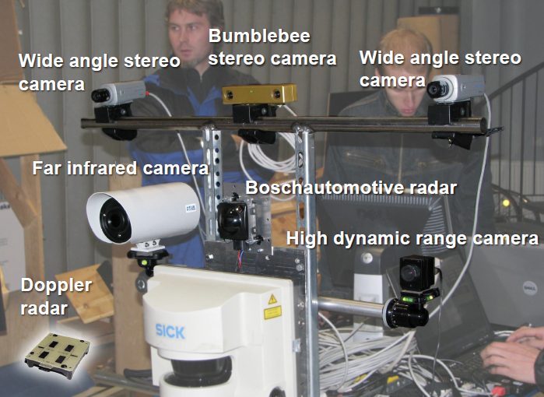
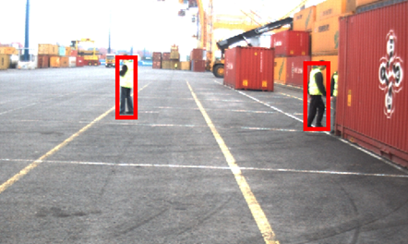
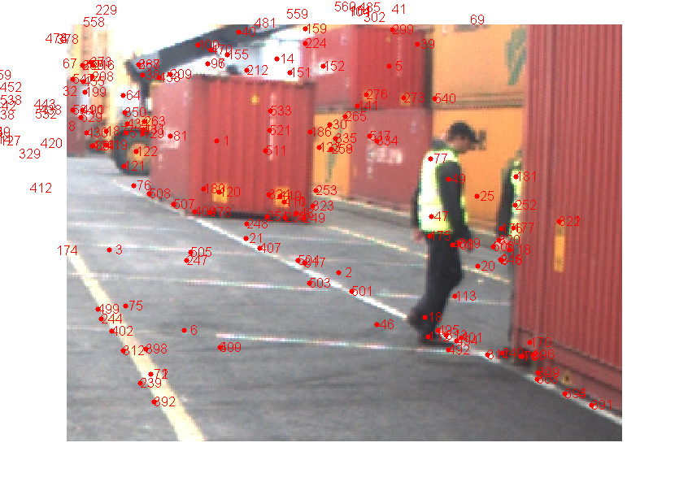
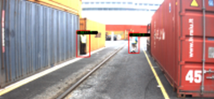
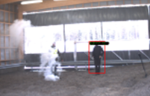
Kolmiulotteinen mittaus: esimerkkejä
Sterekuvauksen normaalitapaus (+ yleinen tapaus) + harva pistepilvi

Slide 14
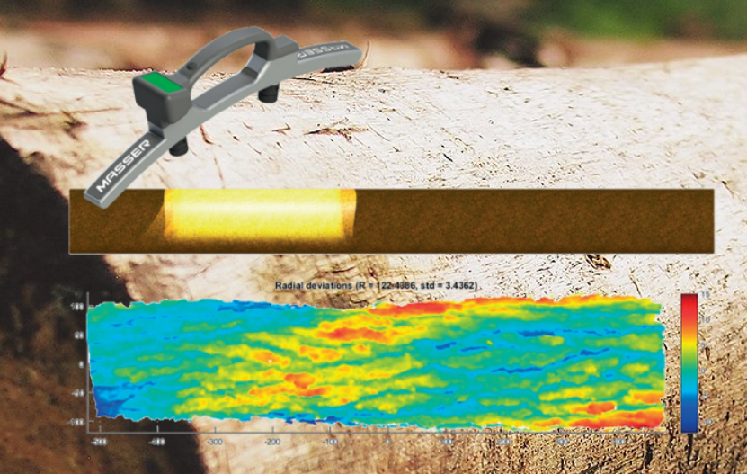
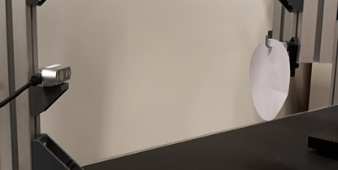
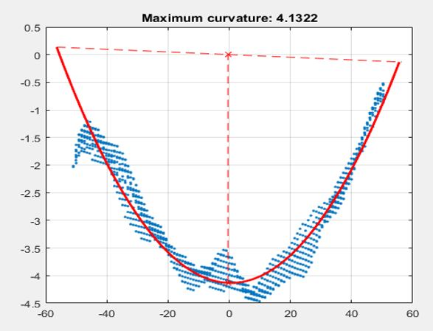
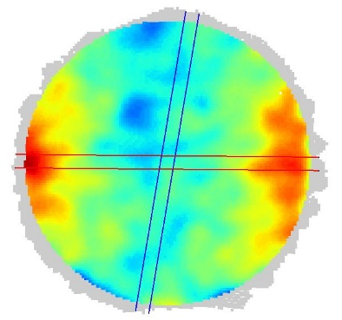
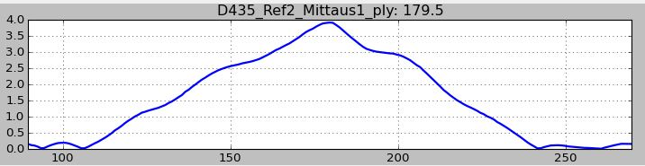
Kolmiulotteinen mittaus: esimerkkejä
Konvergenttikuvaus + tiheä pistepilvi
Aktiivinen etäisyyden mittaus
https://www.masser.fi/fi/

